Slide 1





Ein Projekt von:
Gefördert von:

Slide 2
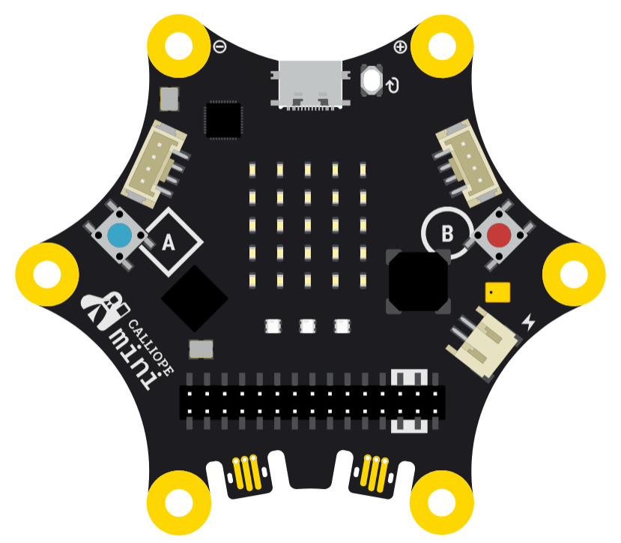
Einleitung – Calliope
Mini Computer
Selbst programmierbar
Viele eingebaute Sensoren
  Knöpfe, Lichtsensor, LEDs
Kann Dinge steuern
  Lichter aufleuchten lassen, Schranken hoch und runter fahren

Slide 3
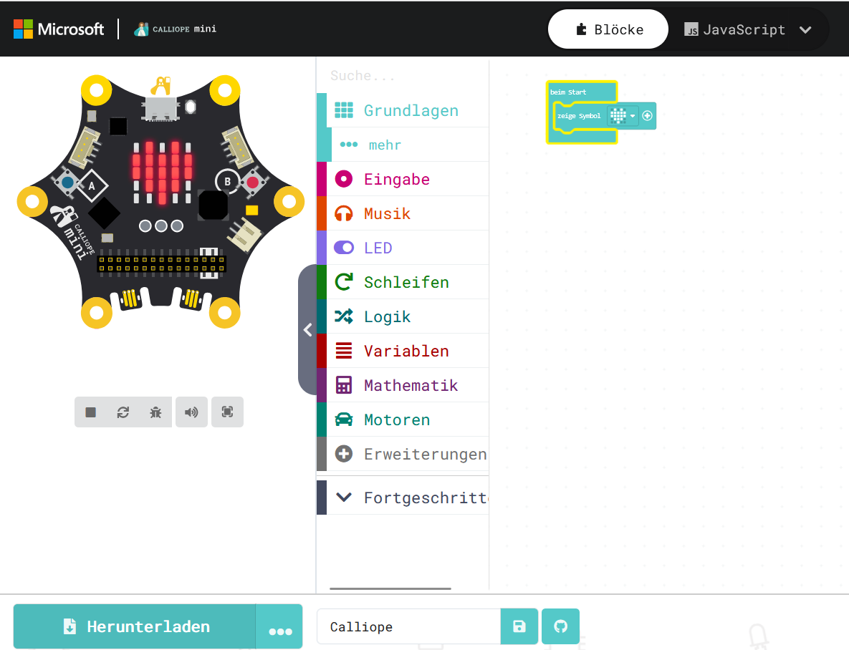
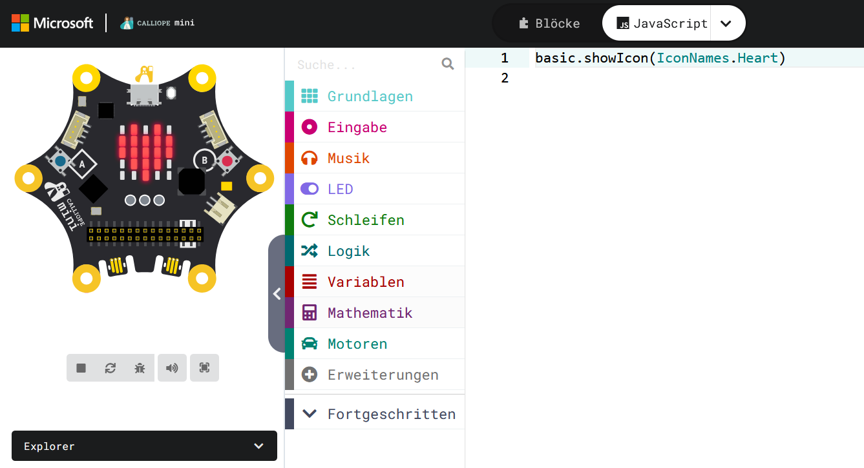
Einleitung – Programmierung
Entwicklungsumgebung
  Auch IDE genannt
  Wird zum programmieren verwendet
Möglichkeit, Blöcke zu erstellen oder echten Code zu schreiben
Erstellung von Variablen und Funktionen möglich

Slide 4
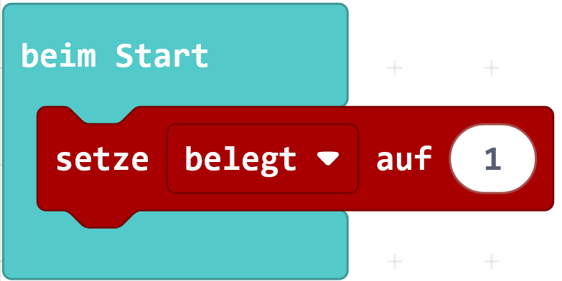
Variablen
Zustände beschreiben Situationen
  z. B. „Gleis belegt“ oder „Gleis frei“.
Um Zustände zu speichern, nutzt man Variablen
Eine Variable ist also wie ein „Behälter“, in dem der Zustand abgelegt wird
Beispiel:
Zustand: „Gleis belegt“ Variable: „belegt“
Werte:
  1 = wahr → Gleis ist belegt
  0 = falsch → Gleis ist frei
Notes:
Erinnert ihr euch an Zustände?
Damit kann der Computer sich merken, ob ein Gleis gerade frei oder belegt ist.

Slide 5
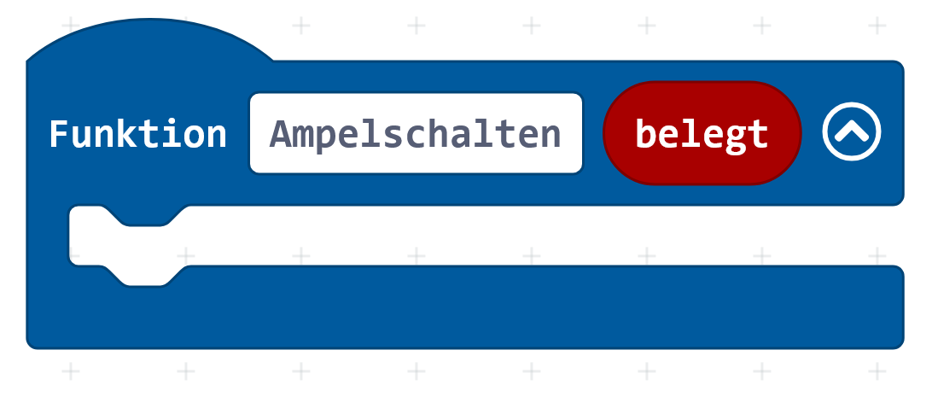
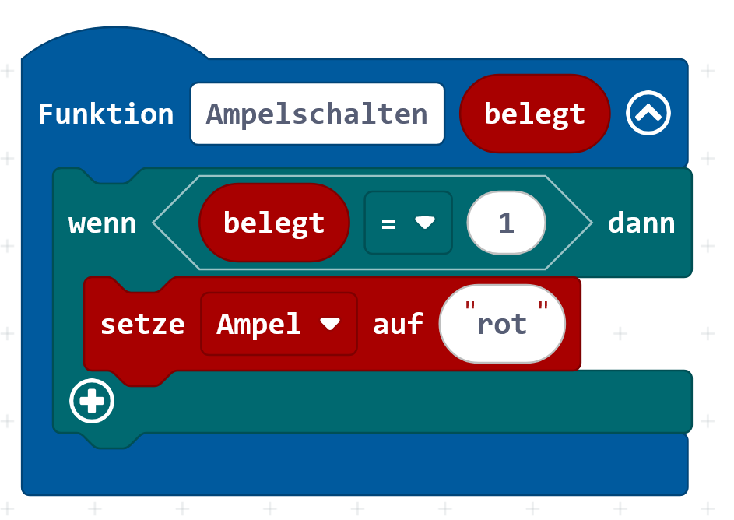
Funktionen
Fassen zusammenhängende Aufgaben
in einem Block zusammen
Vermeiden doppelten Code
Man kann einer Funktion Werte mitgeben
(z. B. eine Zahl oder einen Text), damit sie
damit arbeitet
Beispiele bei uns:
  Ampeln schalten
  Schranken steuern
Notes:
Was sind Funktionen?

Slide 6
Logikgatter im Code
Auch im Code können wir mit den gelernten Logikgattern arbeiten
Unterschiede je nach Programmiersprache
Programmiersprachen sind verschiedene „Sprachen“, mit denen wir Computern Befehle geben können.
Zwei Beispiele:
Das Logikgatter „UND“ wird in Python als „and“ geschrieben, in JavaScript aber als &&
Python
NICHT → not
UND → and
ODER → or
Javascript:
NICHT → !
UND → &&
ODER → ||
Notes:
Was sind Funktionen?
Oder in Javascript : Pipe nicht i oder l

